Slide 1
МКОУ «Погорельская средняя общеобразовательная школа Шадринского района Курганской области» Проект по геометрии Геометрические игрушки. Флексагоны и Флексоры.
Подготовила:
Ученица 8 класса
Черемных Марина

Slide 2
Цель – доказать, что математические знания играют огромную роль в создании объёмных геометрических игрушек.
Задачи проекта:
Выяснить что такое флаксагон и что такое флексор;
Узнать историю возникновения флексагонов и флексоров;
Познакомиться с видами этих геометрических игрушек;
Создать модели простейших флексагонов и флексоров;
Гипотеза: Математика является основой в создании флексагонов и флексоров.

Slide 3
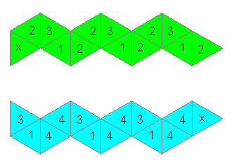
Флексагоны
Флексагоны - модели из полосок бумаги, способные складываться и сгибаться. Многие флексагоны имеют квадратную или шестиугольную форму, а так же бывают прямоугольные и кольцевые.
Для различия плоскостей на секторы флексагона наносят цифры, буквы, элементы изображения или просто
окрашивают в
определённый цвет.

Slide 4
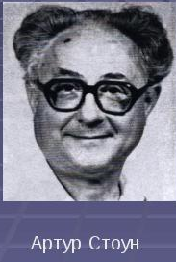
История возникновения флексагонов:
Первый флексагон был открыт в 1939 году английским студентом Артуром Стоуном, он обрезал края бумаги и из получившихся полосок стал складывать различные
фигуры, одна из
которых оказалась
тригексафлексагоном.

Slide 5
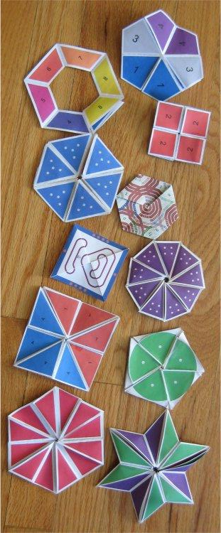
Модели флексагонов

Slide 6
Виды флексагонов:
Поверхности флексагона могут состоять из равносторонних или равнобедренных треугольников, квадратов, пятиугольников и т.д.
Флексагон с заданной формой и количеством плоскостей может быть изготовлен из разных развёрток. Более того, даже из одной и той же развёртки можно изготовить разные варианты сворачивания.

Slide 7
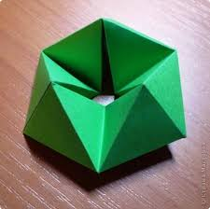
Флексоры
Флексор – это цепочка, состоящая из тетраэдров. Она обладает способностью изгибаться и выворачиваться до бесконечности, все время, меняя свою форму.
Флексор, состоящие из n
тэтраэдров называют
магическим кольцом.

Slide 8
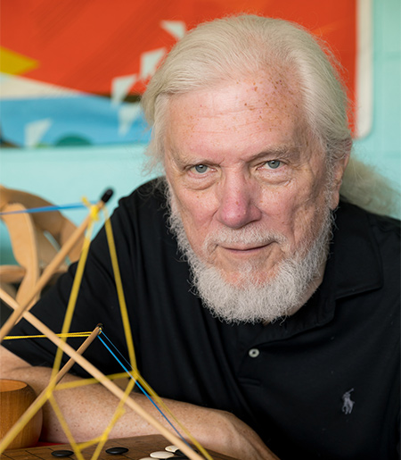
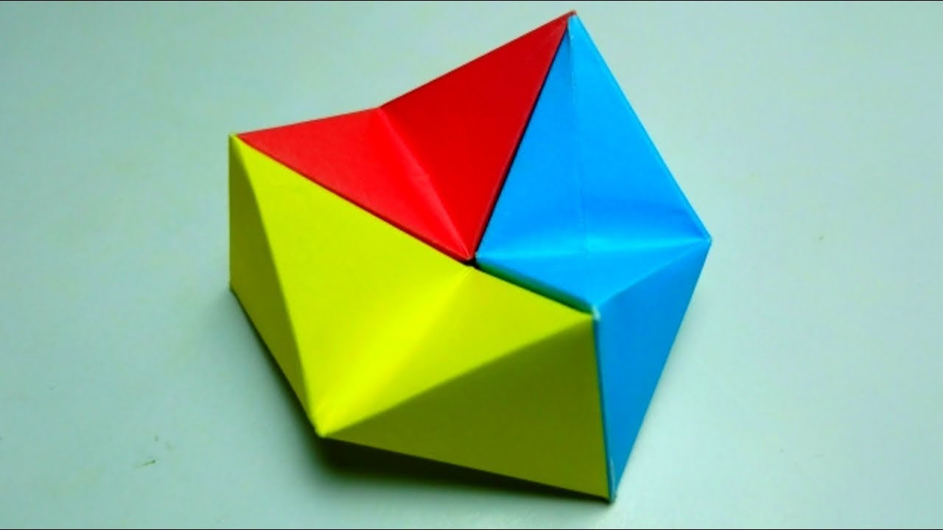
История возникновения флексоров
В 1977 году американский математик Роберт Коннелли построил изгибаемый многогранник.
Коннелли назвал
его флексором.

Slide 9
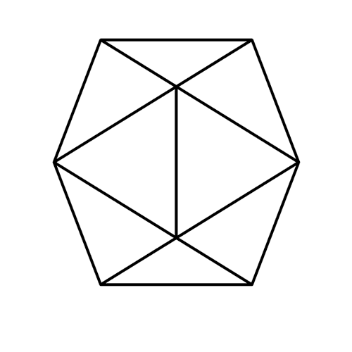
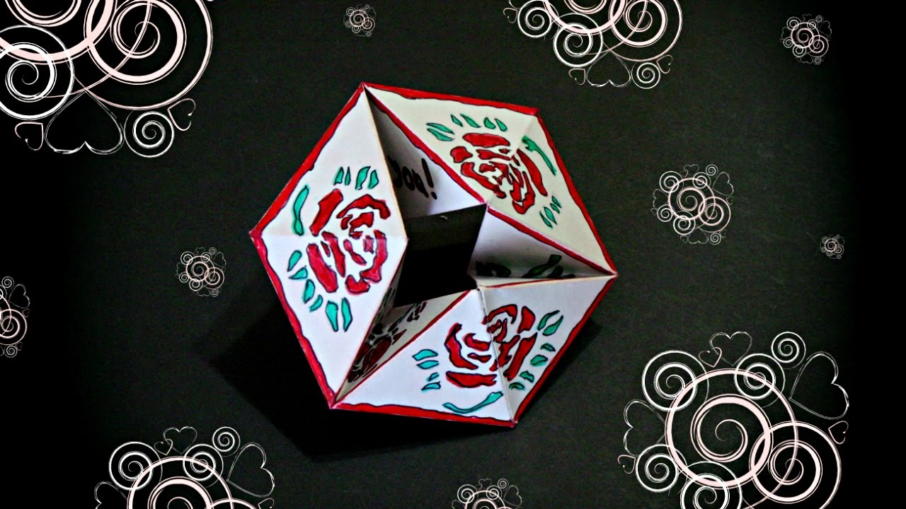
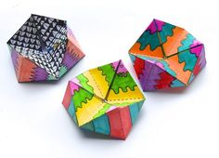
Модели флексоров

Slide 10
Пример флексора

Slide 11
Изготовление флексагона

Slide 12
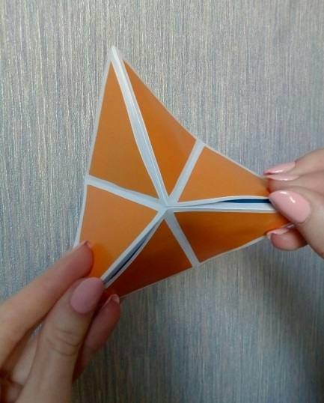
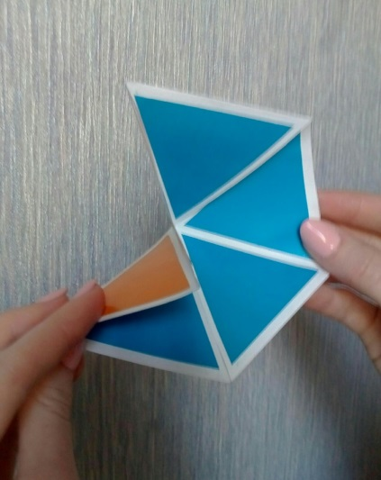
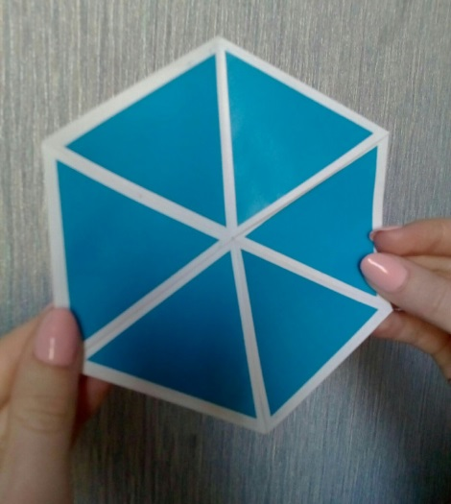
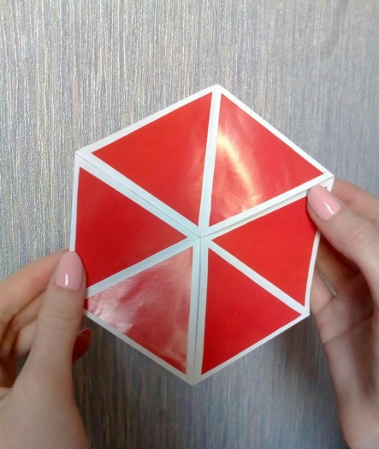
Вот такой флексагон получился у меня

Slide 13
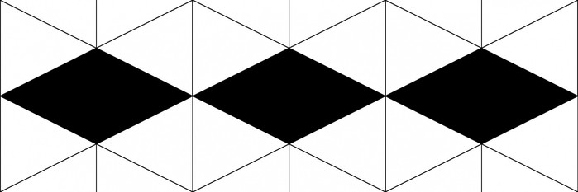
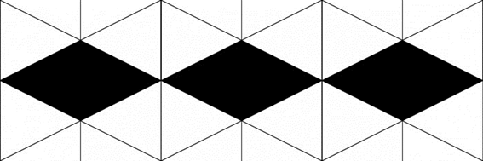
Изготовление флексора

Slide 14
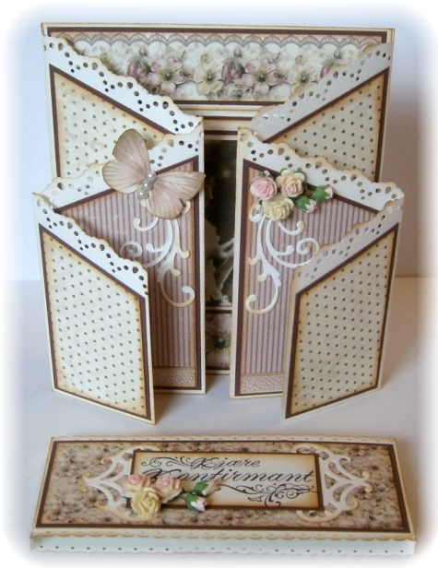
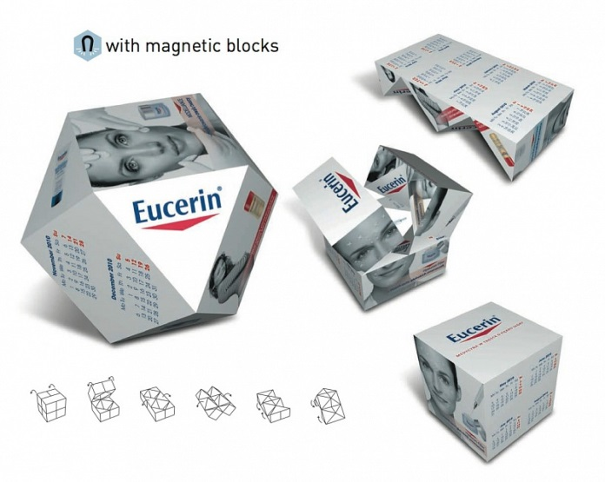
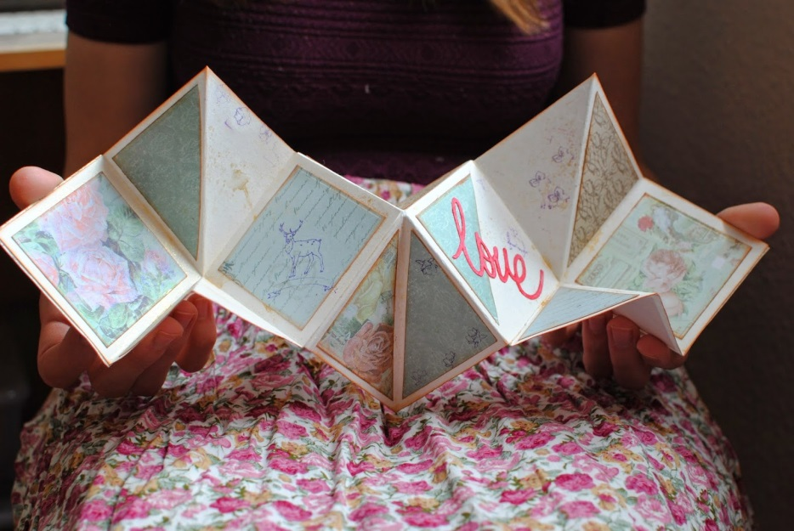
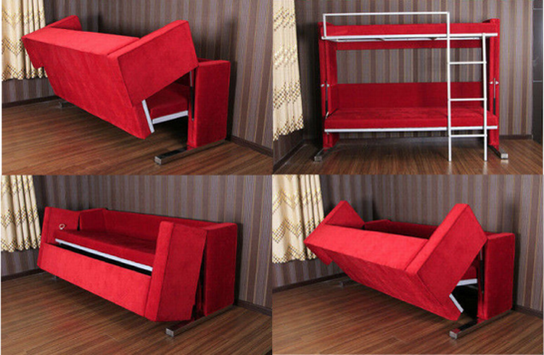
Флексагоны и флексоры в жизни человека

Slide 15
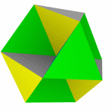
Общие черты флексагонов и флексоров.
Во-первых, и флексагоны и флексоры являются занимательными головоломками одного из разделов математики.
Во-вторых, при перегибании флексагонов и флексоров их наружные поверхности прячутся вовнутрь, а ранее скрытые поверхности неожиданно выходят наружу.
В-третьих, изготовить флексагон
и флексор можно из любого
числа поверхностей.

Slide 16
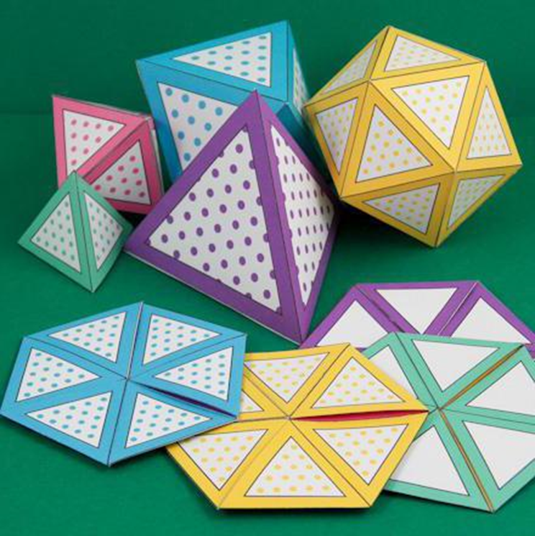
Заключение

Slide 17
Спасибо за внимание

